Slide 1
🚀 うちゅうで ほしあつめ
授業用スライド 全7ステージ
Space Star Hunt
Notes:
【この スライドに ついて】
うちゅうで ほしあつめ（space.html）の 授業用 スライドです。ステージごとに「もんだい → ヒント → こたえ」の 3まいで すすみます。
子どもに みせる 画面は ひらがな中心、先生むけの ことばは この ノート欄に あります。
こたえの スライドは、子どもが ちょうせん した あとに みせてください。

Slide 2
この アプリで まなぶ こと
🚀
じゅんばん（順次）
むき
ステージ 1・2
ステージ 2
ほしを ぜんぶ ひろってから ロケットに のります。「その ばを しらべてから うごく」ことを まなびます。
くりかえし（反復）
パターン
ステージ 3・4・5
ステージ 4
もし（条件分岐）
〜まで くりかえす
ステージ 5・6・7
ステージ 6・7
Notes:
【授業の ねらい】
ほしを ぜんぶ ひろってから ロケットに のります。「その ばを しらべてから うごく」ことを まなびます。
【学べること と ステージ】
・じゅんばん（順次）: ステージ 1, 2
・むき: ステージ 2
・くりかえし（反復）: ステージ 3, 4, 5
・パターン: ステージ 4
・もし（条件分岐）: ステージ 5, 6, 7
・〜まで くりかえす: ステージ 6, 7
・どんな ばあいでも（一般化）: ステージ 7

Slide 3
つかいかた
🗂
🧩
▶
🔁
1. ステージを えらぶ
2. ブロックを つなげる
3. じっこう する
4. なおして もういちど
みぎうえの リストから ステージを えらぶ。もんだいを よもう。
ひだりの ブロックを ひっぱって、うえから じゅんに つなげる。
「▶ じっこう」で うごかす。うごいている ブロックが ひかるよ。
うまく いかなかったら「↺ もどす」。こまったら「💡 ヒント」。
Notes:
【ひらきかた】
公開した アドレスの さいごに「space.html」を つけて ひらきます。
【先生モード】
アドレスの さいごに「?sensei」を つけると「📖 こたえ」ボタンが でて、こたえを よみこめます（例：space.html?sensei）。
【つぎの ひとへ】
たんまつを こうたいで つかう ときは「⚙ きのう → 🔄 つぎの ひとへ」を 2かい おすと、きろくが リセットされます。

Slide 4
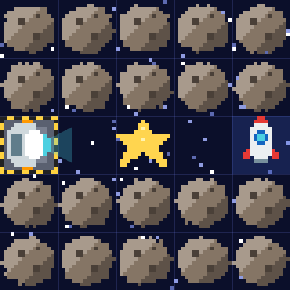
ステージ1 ほしを ひろおう
🎯 めあて
「ひろう」を つかおう
📝 もんだい
ほし ⭐ を ぜんぶ ひろってから、ロケット 🚀 に のりこもう！ ほしの マスで「ほしを ひろう」を つかうよ。
Notes:
【めあて】「ひろう」を つかおう
【学べること】じゅんばん（順次）
【すすめかた】
ばんめんを みて、ゴールまでの みちを ゆびで なぞらせて から はじめます。たんけんかの むき（ライトの ほう）が「まえ」です。
【もんだい文】ほし ⭐ を ぜんぶ ひろってから、ロケット 🚀 に のりこもう！ ほしの マスで「ほしを ひろう」を つかうよ。

Slide 5
ステージ1 ほしを ひろおう ヒント
💡
かんがえかた
2マス すすむ → ほしを ひろう → 2マス すすむ
Notes:
【声かけの れい】
・「さいしょに どっちを むいている？」
・「おなじ うごきが くりかえして いる ところは ある？」
・「うごかして みて、どこで とまったか みてみよう」
【つまずきやすい ところ】
ほしの ない マスで「ひろう」と しっぱい。どの マスで ひろうか かぞえよう。

Slide 6
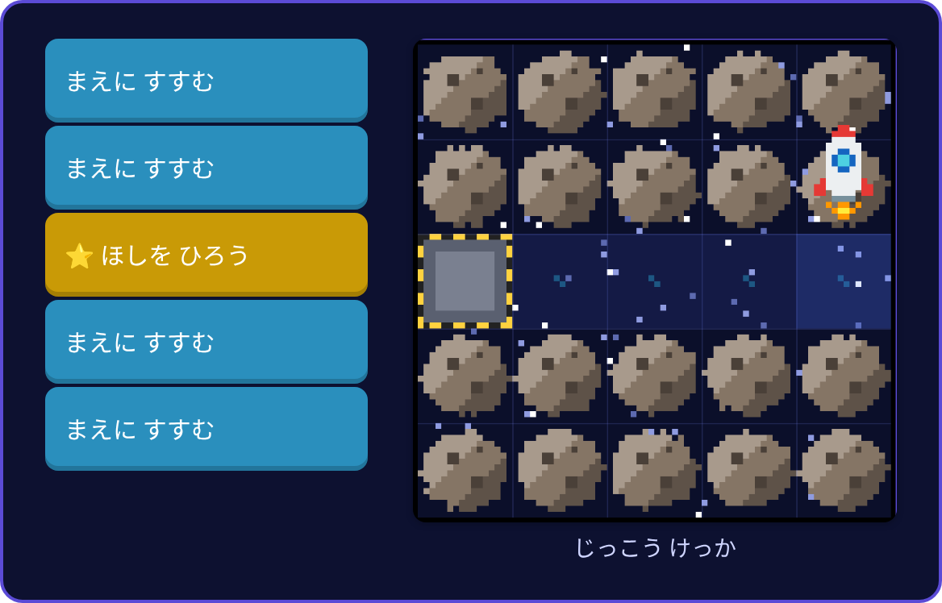
ステージ1 ほしを ひろおう こたえ
✨ ポイント
ほしの マスで「ひろう」。ぜんぶ あつめてから ロケットへ！
⚠ きを つけよう
ほしの ない マスで「ひろう」と しっぱい。どの マスで ひろうか かぞえよう。
Notes:
【ポイント】ほしの マスで「ひろう」。ぜんぶ あつめてから ロケットへ！
【つまずきやすい ところ】ほしの ない マスで「ひろう」と しっぱい。どの マスで ひろうか かぞえよう。
【かいせつ どうが】videos/ja/space-01.mp4（どうがの ページ videos.html からも みられます）
【アプリで たしかめる】space.html?sensei を ひらき、ステージ1 を えらんで「📖 こたえ」→「▶ じっこう」。

Slide 7
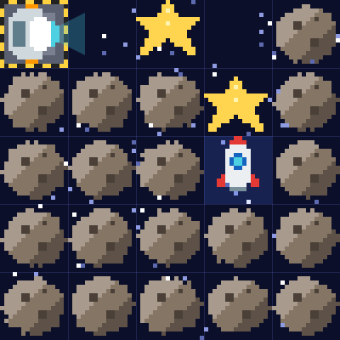
ステージ2 まがって あつめよう
🎯 めあて
まがって じゅんばんに あつめよう
📝 もんだい
ほしが 2こ あるよ。まがる ところに きを つけよう。
Notes:
【めあて】まがって じゅんばんに あつめよう
【学べること】じゅんばん（順次） / むき
【すすめかた】
ばんめんを みて、ゴールまでの みちを ゆびで なぞらせて から はじめます。たんけんかの むき（ライトの ほう）が「まえ」です。
【もんだい文】ほしが 2こ あるよ。まがる ところに きを つけよう。

Slide 8
ステージ2 まがって あつめよう ヒント
💡
かんがえかた
2マス すすんで ひろう → 1マス すすむ → みぎを むく → 1マス すすんで ひろう → 1マス すすむ
Notes:
【声かけの れい】
・「さいしょに どっちを むいている？」
・「おなじ うごきが くりかえして いる ところは ある？」
・「うごかして みて、どこで とまったか みてみよう」
【つまずきやすい ところ】
まがる まえに ひろうか、まがった あとに ひろうか、じゅんばんに ちゅうい。

Slide 9
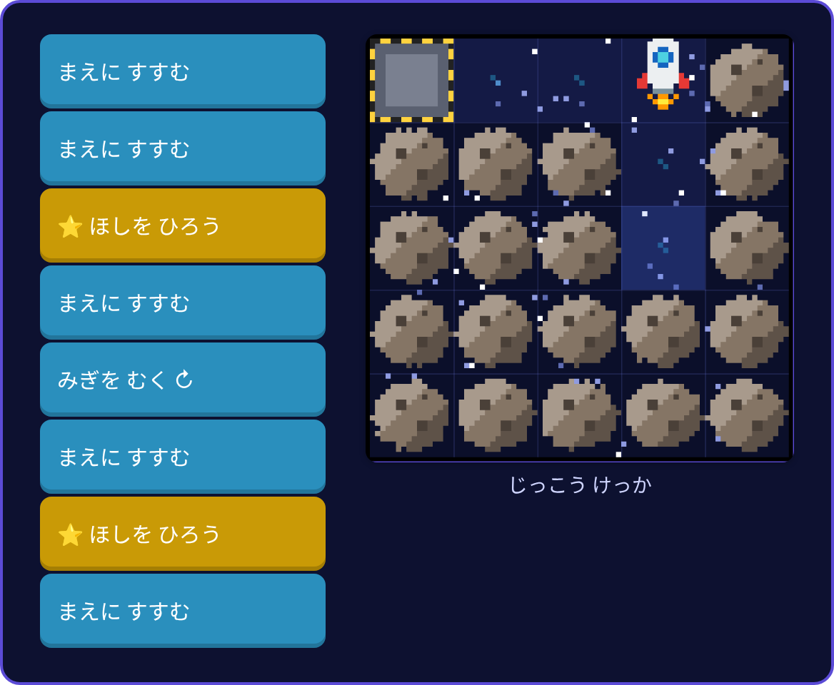
ステージ2 まがって あつめよう こたえ
✨ ポイント
まがる ばしょと ひろう ばしょの じゅんばんが だいじだよ。
⚠ きを つけよう
まがる まえに ひろうか、まがった あとに ひろうか、じゅんばんに ちゅうい。
Notes:
【ポイント】まがる ばしょと ひろう ばしょの じゅんばんが だいじだよ。
【つまずきやすい ところ】まがる まえに ひろうか、まがった あとに ひろうか、じゅんばんに ちゅうい。
【かいせつ どうが】videos/ja/space-02.mp4（どうがの ページ videos.html からも みられます）
【アプリで たしかめる】space.html?sensei を ひらき、ステージ2 を えらんで「📖 こたえ」→「▶ じっこう」。

Slide 10
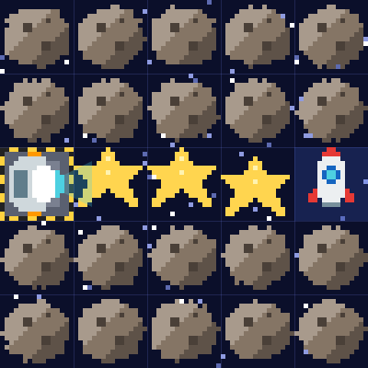
ステージ3 くりかえしで あつめよう
🎯 めあて
くりかえしで あつめよう
📝 もんだい
ほしが ならんでいるよ。「すすむ → ひろう」を くりかえしで まとめよう。
めやす：ブロック 4こ いない
Notes:
【めあて】くりかえしで あつめよう
【学べること】くりかえし（反復）
【すすめかた】
ばんめんを みて、ゴールまでの みちを ゆびで なぞらせて から はじめます。たんけんかの むき（ライトの ほう）が「まえ」です。
めやすは ブロック 4こ いないです。
【もんだい文】ほしが ならんでいるよ。「すすむ → ひろう」を くりかえしで まとめよう。

Slide 11
ステージ3 くりかえしで あつめよう ヒント
💡
かんがえかた
「3かい くりかえす（まえに すすむ → ほしを ひろう）」→「まえに すすむ」
Notes:
【声かけの れい】
・「さいしょに どっちを むいている？」
・「おなじ うごきが くりかえして いる ところは ある？」
・「うごかして みて、どこで とまったか みてみよう」
【つまずきやすい ところ】
さいごの「すすむ」を わすれると、ロケットに つかないよ。

Slide 12
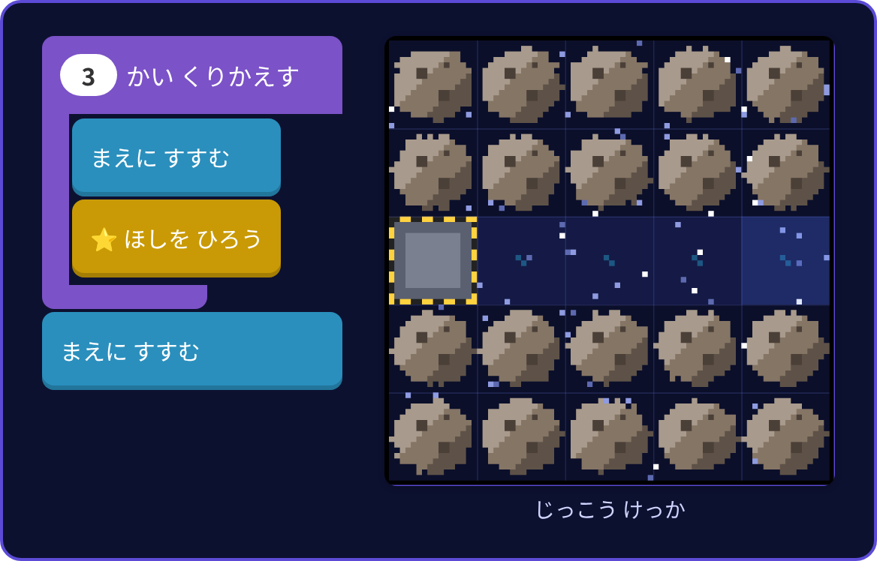
ステージ3 くりかえしで あつめよう こたえ
✨ ポイント
「すすむ → ひろう」を 3かい くりかえして、さいごに 1マス すすむよ。
⚠ きを つけよう
さいごの「すすむ」を わすれると、ロケットに つかないよ。
Notes:
【ポイント】「すすむ → ひろう」を 3かい くりかえして、さいごに 1マス すすむよ。
【つまずきやすい ところ】さいごの「すすむ」を わすれると、ロケットに つかないよ。
【かいせつ どうが】videos/ja/space-03.mp4（どうがの ページ videos.html からも みられます）
【アプリで たしかめる】space.html?sensei を ひらき、ステージ3 を えらんで「📖 こたえ」→「▶ じっこう」。

Slide 13
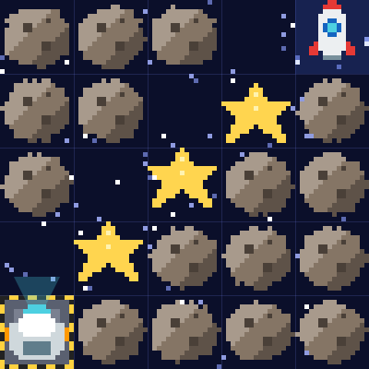
ステージ4 ほしの かいだん
🎯 めあて
パターンを みつけて くりかえそう
📝 もんだい
かいだんの とちゅうに ほしが あるよ。くりかえす セットを みつけよう。
めやす：ブロック 6こ いない
Notes:
【めあて】パターンを みつけて くりかえそう
【学べること】くりかえし（反復） / パターン
【すすめかた】
ばんめんを みて、ゴールまでの みちを ゆびで なぞらせて から はじめます。たんけんかの むき（ライトの ほう）が「まえ」です。
めやすは ブロック 6こ いないです。
【もんだい文】かいだんの とちゅうに ほしが あるよ。くりかえす セットを みつけよう。

Slide 14
ステージ4 ほしの かいだん ヒント
💡
かんがえかた
「すすむ → みぎを むく → すすむ → ひろう → ひだりを むく」を くりかえす。さいごは ロケットに ついた ところで おわるよ。
Notes:
【声かけの れい】
・「さいしょに どっちを むいている？」
・「おなじ うごきが くりかえして いる ところは ある？」
・「うごかして みて、どこで とまったか みてみよう」
【つまずきやすい ところ】
「ひろう」を いれる ばしょが ずれると、ほしの ない マスで ひろって しまうよ。

Slide 15
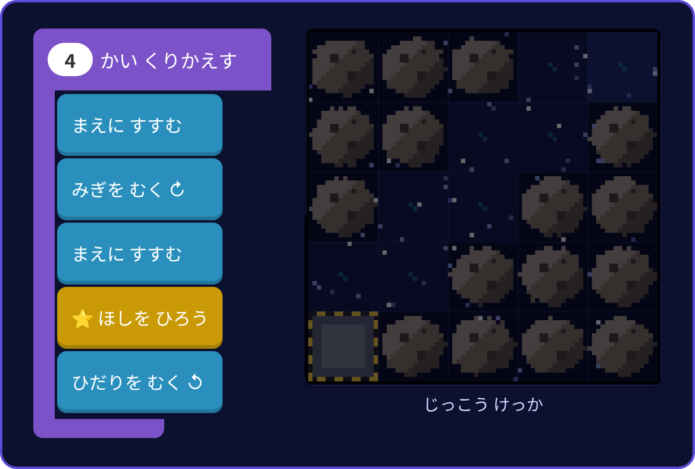
ステージ4 ほしの かいだん こたえ
✨ ポイント
かいだんの 1だんが 1セット。4かいめの とちゅうで ロケットに つくよ。
⚠ きを つけよう
「ひろう」を いれる ばしょが ずれると、ほしの ない マスで ひろって しまうよ。
Notes:
【ポイント】かいだんの 1だんが 1セット。4かいめの とちゅうで ロケットに つくよ。
【つまずきやすい ところ】「ひろう」を いれる ばしょが ずれると、ほしの ない マスで ひろって しまうよ。
【かいせつ どうが】videos/ja/space-04.mp4（どうがの ページ videos.html からも みられます）
【アプリで たしかめる】space.html?sensei を ひらき、ステージ4 を えらんで「📖 こたえ」→「▶ じっこう」。

Slide 16
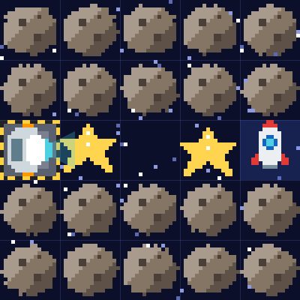
ステージ5 もし ほしが あったら
🎯 めあて
しらべてから うごこう（もし）
📝 もんだい
ほしが ある マスと ない マスが あるよ。ない ところで「ひろう」と しっぱい！ たんけんかに しらべさせよう。
めやす：ブロック 4こ いない
Notes:
【めあて】しらべてから うごこう（もし）
【学べること】もし（条件分岐） / くりかえし（反復）
【すすめかた】
ばんめんを みて、ゴールまでの みちを ゆびで なぞらせて から はじめます。たんけんかの むき（ライトの ほう）が「まえ」です。
めやすは ブロック 4こ いないです。
【もんだい文】ほしが ある マスと ない マスが あるよ。ない ところで「ひろう」と しっぱい！ たんけんかに しらべさせよう。

Slide 17
ステージ5 もし ほしが あったら ヒント
💡
かんがえかた
「4かい くりかえす：まえに すすむ → もし ここに ほしが あったら ひろう」
Notes:
【声かけの れい】
・「さいしょに どっちを むいている？」
・「おなじ うごきが くりかえして いる ところは ある？」
・「うごかして みて、どこで とまったか みてみよう」
【つまずきやすい ところ】
「もし」を つかわずに まいかい「ひろう」と、ほしの ない マスで しっぱい。

Slide 18
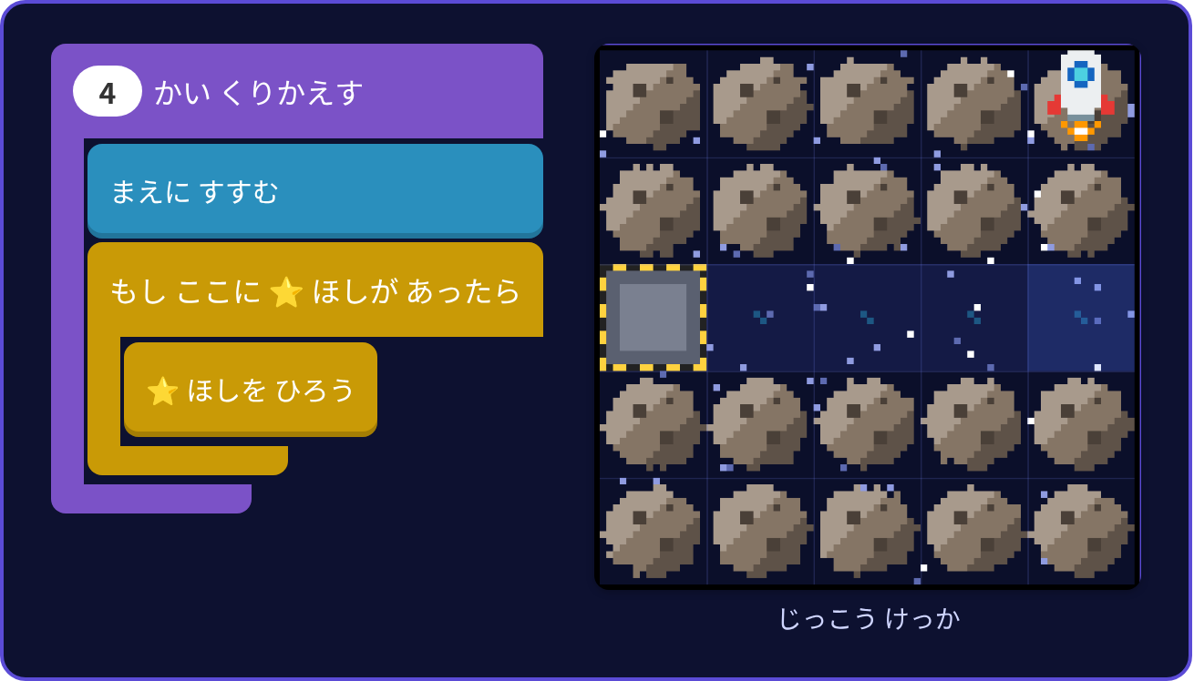
ステージ5 もし ほしが あったら こたえ
✨ ポイント
ほしが ある ときだけ ひろう。「もし」で しらべてから うごこう。
⚠ きを つけよう
「もし」を つかわずに まいかい「ひろう」と、ほしの ない マスで しっぱい。
Notes:
【ポイント】ほしが ある ときだけ ひろう。「もし」で しらべてから うごこう。
【つまずきやすい ところ】「もし」を つかわずに まいかい「ひろう」と、ほしの ない マスで しっぱい。
【かいせつ どうが】videos/ja/space-05.mp4（どうがの ページ videos.html からも みられます）
【アプリで たしかめる】space.html?sensei を ひらき、ステージ5 を えらんで「📖 こたえ」→「▶ じっこう」。

Slide 19
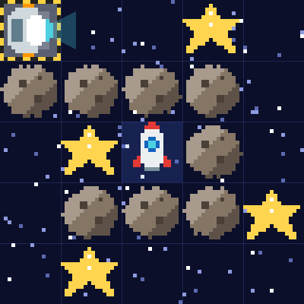
ステージ6 ミッション クリアまで
🎯 めあて
ミッション クリアまで くりかえそう
📝 もんだい
うずまきの うちゅうに ほしが ちらばっているよ。「ミッション クリアまで くりかえす」で、しらべながら すすもう。
めやす：ブロック 6こ いない
Notes:
【めあて】ミッション クリアまで くりかえそう
【学べること】もし（条件分岐） / 〜まで くりかえす
【すすめかた】
ばんめんを みて、ゴールまでの みちを ゆびで なぞらせて から はじめます。たんけんかの むき（ライトの ほう）が「まえ」です。
めやすは ブロック 6こ いないです。
【もんだい文】うずまきの うちゅうに ほしが ちらばっているよ。「ミッション クリアまで くりかえす」で、しらべながら すすもう。

Slide 20
ステージ6 ミッション クリアまで ヒント
💡
かんがえかた
くりかえしの なかで：もし ほしが あったら ひろう → もし まえが あいていたら すすむ、そうでなければ みぎを むく
Notes:
【声かけの れい】
・「さいしょに どっちを むいている？」
・「おなじ うごきが くりかえして いる ところは ある？」
・「うごかして みて、どこで とまったか みてみよう」
【つまずきやすい ところ】
まがる ところで ほしを しらべ わすれると、とりのこしが でるよ。

Slide 21
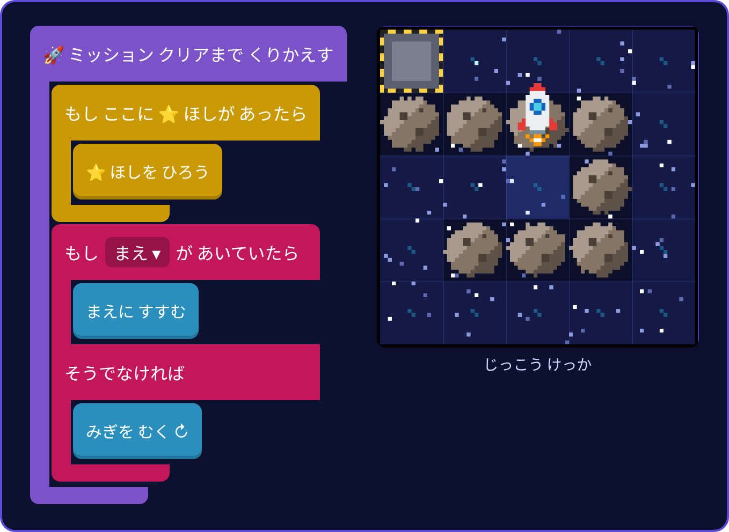
ステージ6 ミッション クリアまで こたえ
✨ ポイント
まいかい、まず あしもとを しらべてから すすむよ。
⚠ きを つけよう
まがる ところで ほしを しらべ わすれると、とりのこしが でるよ。
Notes:
【ポイント】まいかい、まず あしもとを しらべてから すすむよ。
【つまずきやすい ところ】まがる ところで ほしを しらべ わすれると、とりのこしが でるよ。
【かいせつ どうが】videos/ja/space-06.mp4（どうがの ページ videos.html からも みられます）
【アプリで たしかめる】space.html?sensei を ひらき、ステージ6 を えらんで「📖 こたえ」→「▶ じっこう」。

Slide 22
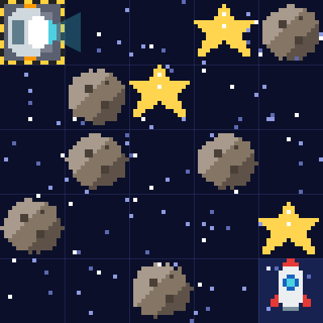
ステージ7 どんな うちゅうでも！
🎯 めあて
どんな うちゅうでも クリアしよう
📝 もんだい
さいごの ちょうせん！ ランダムな うちゅう 30こで テストするよ。ほしを ぜんぶ あつめて ロケットに のれたら クリア！
Notes:
【めあて】どんな うちゅうでも クリアしよう
【学べること】どんな ばあいでも（一般化） / もし（条件分岐） / 〜まで くりかえす
【すすめかた】
ばんめんを みて、ゴールまでの みちを ゆびで なぞらせて から はじめます。たんけんかの むき（ライトの ほう）が「まえ」です。
【もんだい文】さいごの ちょうせん！ ランダムな うちゅう 30こで テストするよ。ほしを ぜんぶ あつめて ロケットに のれたら クリア！

Slide 23
ステージ7 どんな うちゅうでも！ ヒント
💡
かんがえかた
「みぎての ほうそく」で かべに そって すすみながら、ほしが あったら ひろおう。ロケットを とおりすぎても だいじょうぶ。ほしを ぜんぶ ひろうまで あるきつづけよう。
Notes:
【声かけの れい】
・「さいしょに どっちを むいている？」
・「おなじ うごきが くりかえして いる ところは ある？」
・「うごかして みて、どこで とまったか みてみよう」
【つまずきやすい ところ】
ロケットに ついたら とまる と おもいがち。ほしが のこっていたら あるきつづけるよ。

Slide 24
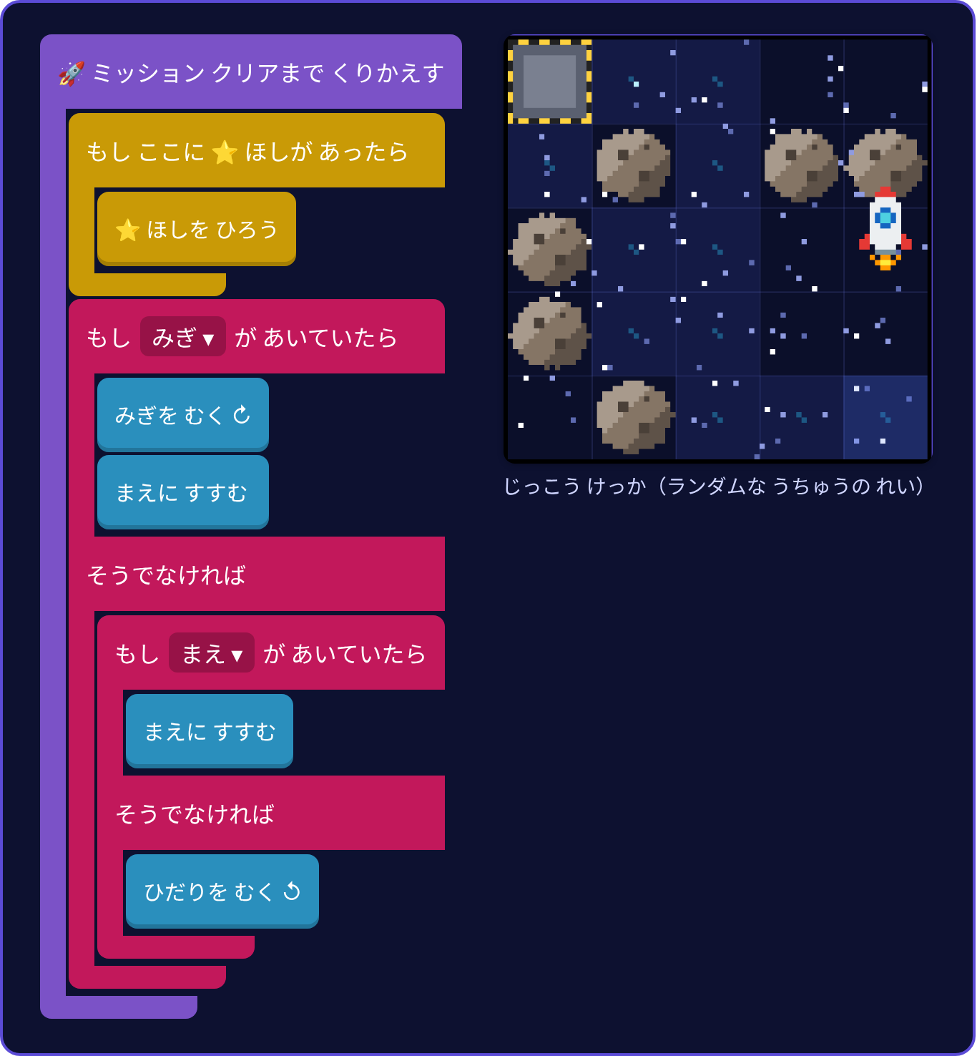
ステージ7 どんな うちゅうでも！ こたえ
✨ ポイント
みぎての ほうそく ＋ ほしを ひろう。ロケットを とおりすぎても だいじょうぶ！
⚠ きを つけよう
ロケットに ついたら とまる と おもいがち。ほしが のこっていたら あるきつづけるよ。
Notes:
【ポイント】みぎての ほうそく ＋ ほしを ひろう。ロケットを とおりすぎても だいじょうぶ！
【つまずきやすい ところ】ロケットに ついたら とまる と おもいがち。ほしが のこっていたら あるきつづけるよ。
【かいせつ どうが】videos/ja/space-07.mp4（どうがの ページ videos.html からも みられます）
【アプリで たしかめる】space.html?sensei を ひらき、ステージ7 を えらんで「📖 こたえ」→「▶ じっこう」。

Slide 25
ふりかえり
🤔
🛠
🚀
ほしを ひろう じゅんばんは どう きめた？
「しらべてから うごく」と なにが よかった？
ミッション クリアまで くりかえす よさは？
📜
ぜんぶの ステージを クリアしたら、しゅうりょうしょうが でるよ！ なまえを いれて いんさつ できる。
Notes:
【ふりかえりの すすめかた】
ペアや グループで 1つずつ はなしあい、さいごに ぜんたいで 2〜3人に はっぴょう して もらいます。
【修了証】ぜんぶの ステージを クリアすると しゅうりょうしょう（たんまつの ひづけ、舞鶴工業高等専門学校 井上泰仁）が でます。「⚙ きのう → 📜」で もういちど ひらけます。A4 よこで いんさつ できます。
【つぎの ステップ】「⚙ きのう → 🐍 Python に きりかえる」で、おなじ せかいを Python で とく ことも できます。

